Slide 1
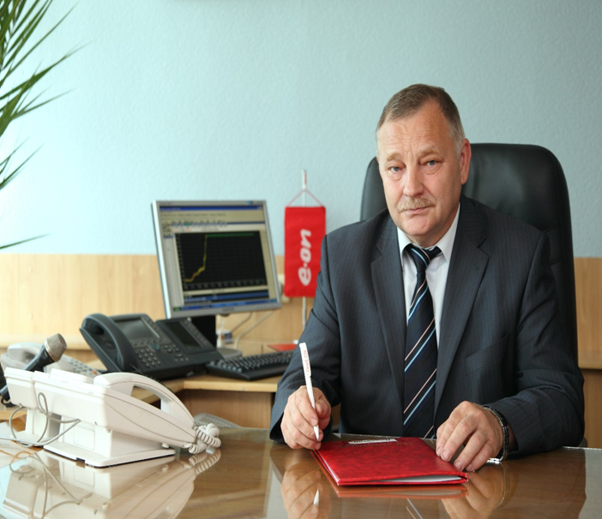
История Духовщинского района в лицах
Бращенков Виктор Иванович родился 14.07.1952 г. в Ельнинском районе Смоленской области с. Н-Яковлевичи. В 1970 г., после окончания средней школы, проходил службу в Советской Армии, служил в ГДР под Магдебургом в артполку. Демобилизовавшись, поступил в Смоленский филиал Московского энергетического
института на факультет «Электрические сети и системы».
Свой трудовой путь в энергетике Виктор Иванович начал в 1979 г. после окончания Смоленского филиала Московского ордена Ленина энергетического института на Смоленской ГРЭС в должности начальника смены электрического цеха. За три года работы Виктор Бращенков показал себя как высококвалифицированный специалист, что было оценено тогдашним руководством «Смоленскэнерго» и станции, и с 1982 г. он назначается на должность заместителя начальника по ремонту оборудования электрического цеха, затем в этом же году начальником электрического цеха. На этой должности в полной мере проявились его профессиональные и организаторские способности. За десять лет он создал и воспитал дружный высокопрофессиональный коллектив цеха, улучшил качество выполняемых работ, что способствовало увеличению надёжности работы основного и вспомогательного оборудования Смоленской ГРЭС.
Благодаря его огромному личному вкладу, вводилось в эксплуатацию электрическое оборудование строящихся энергоблоков, а в 1985 г. был включён в работу энергоблок №3 Смоленской ГРЭС мощностью 210 тыс. кВт/час. В 1991 г. Виктор Иванович назначается заместителем главного инженера по эксплуатации оборудования, а в 1993 г. становится главным инженером электростанции.
За это время под его непосредственным руководством была проведена модернизация электрического оборудования Смоленской
Бращенков Виктор Иванович

Slide 2
История Духовщинского района в лицах
ГРЭС. Происходило освоение совместного сжигания торфобрикета и подмосковного угля вместе с газом, что ранее никогда не практиковалось, а также освоение совместного сжигания углей – воркутинского, хакасского и газа. Много внимания главный инженер уделял совершенствованию ремонтного обслуживания энергетического оборудования, включая изготовление запасных частей силами механического цеха станции.
С февраля 2005 г. Виктор Иванович назначается исполнительным директором ОАО «Смоленская ГРЭС», а с 1 июля 2006 г. директором филиала «Смоленская ГРЭС» ОАО «ОГК-4». Как и все предприятия электроэнергетики, Смоленская ГРЭС прошла реструктуризацию отрасли, которая проходила в несколько этапов. Станция входила в состав ОАО «ОГК-4», ОАО «Э.ОН Россия», в настоящий момент - в ПАО «Юнипро». На станции знают и понимают, что Виктор Иванович, являясь человеком профессиональным, преданным энергетике, всемерно способствовал развитию на предприятии инициатив по внедрению автоматики, средств контроля технологических процессов на основе новой и современнейшей базы; улучшению благосостояния персонала, укреплению здоровья людей, развитию спорта и художественной самодеятельности, что позволило в сложное время реструктуризации энергетики сохранить главную ценность – работоспособный, высококлассный коллектив. На протяжении всех лет работы на Смоленской ГРЭС, он показал себя как технически грамотный руководитель, опытный инженер, тактичный, уравновешенный и порядочный человек, оказывающий только благоприятное воздействие на окружающих. Виктор Иванович вместе с супругой Маргаритой Викторовной вырастили дочь и сына, которые получили хорошее образование, стали профессионалами в своем деле и достойными членами общества. За свою работу Бращенков В.И. имеет отраслевые награды и благодарности, звания «Почетный энергетик» и «Ветеран энергетики». В 2008 г. директор филиала «Смоленская ГРЭС» ОАО «ОГК-4» Виктор Бращенков за заслуги в развитии единой энергетической системы России, за огромный вклад в смоленскую энергетику был удостоен звания «Заслуженный работник ЕЭС России».
С 2017 г. Виктор Иванович Бращенков на заслуженном отдыхе.
15 марта 2023 года
.
Бращенков Виктор Иванович

